Slide 1


CHÀO MỪNG CÁC EM ĐẾN VỚI TIẾT HỌC
GV: Chu Hà

Slide 2









LUYỆN VIẾT ĐOẠN
Tuần 6

Slide 3
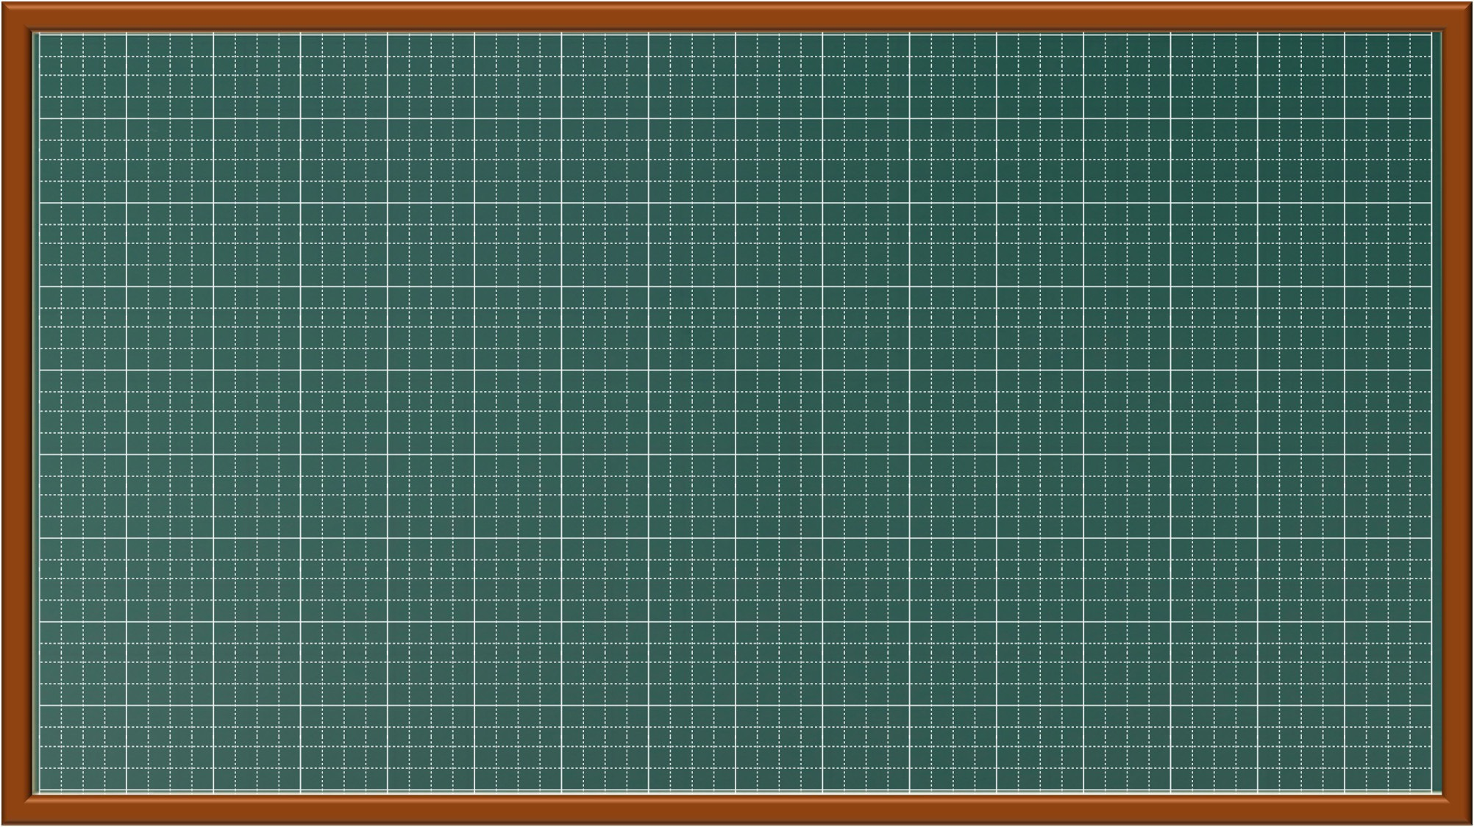
Thứ ngày tháng năm
Luyện tập
Lập danh sách học sinh (tổ)

Slide 4








Mục tiêu
Biết cách khai thác thông tin trong danh sách.
Biết lập danh sách học sinh theo mẫu.
Notes:
Thầy cô gõ mục tiêu theo bài giảng của mình vào ô text

Slide 5
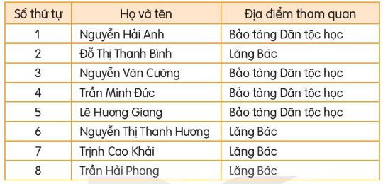
1
Đọc danh sách dưới đây và trả lời câu hỏi.
DANH SÁCH HỌC SINH TỔ 1 LỚP 2A
ĐĂNG KÍ ĐI THAM QUAN

Slide 6
Thảo luận nhóm
DANH SÁCH HỌC SINH TỔ 1 LỚP 2A
ĐĂNG KÍ ĐI THAM QUAN
a. Tổ 1 lớp 2A có bao nhiêu học sinh?
b. Có mấy bạn đăng kí tham quan lăng Bác?
c. Có mấy bạn đăng kí tham quan Bảo tàng dân tộc học.

Slide 7
a. Tổ 1 lớp 2A có bao nhiêu học sinh?
Tổ 1 lớp 2A có 8 học sinh.

Slide 8
b. Có mấy bạn đăng kí tham quan lăng Bác?
Có 4 bạn đăng kí tham quan lăng Bác.
Đó là những bạn nào?

Slide 9
c. Có mấy bạn đăng kí tham quan Bảo tàng Dân tộc học?
Có 4 bạn đăng kí tham quan Bảo tàng Dân tộc học.
Đó là những bạn nào?

Slide 10
2
Lập danh sách tổ em đăng kí tham gia câu lạc bộ trường như: câu lạc bộ cờ vua, võ thuật,...
STT | Họ tên | Câu lạc bộ võ thuật | Câu lạc bộ cờ vua | Câu lạc bộ vẽ
1 | Lưu Châu An | x
2 | Nguyễn Ngọc Bảo An |  | x
3 | Lương Nam Anh | x
4 | Trần Hoàng Bảo Anh |  |  | x
5 | Nguyễn Ngọc Bích |  | x

Slide 11
Tạm biệt và hẹn gặp lại
các con vào những tiết học sau!

